Slide 1

PROJETO CONCLUÍDO
Explicabilidade na
predição de AVC
Random Forest + SHAP
Resultados, divergências e limites do estudo
Erasmo Nascimento Oliveira Junior · Fundamentos da Inteligência Artificial
Notes:
Tempo sugerido: 00:15 | Abertura
Fala sugerida: Boa noite. Este trabalho estende um modelo de classificação de AVC com SHAP. Vou mostrar o desempenho que obtivemos e, principalmente, como a técnica explica as previsões.
Fontes e detalhes: Visual inspirado na apresentação de proposta fornecida pelo aluno. A ilustração foi recortada do PDF original. Docente: Yuri Tavares dos Passos.

Slide 2
01 / CONTEXTO
02
O que a extensão buscou explicar
ARTIGO BASE
NOSSA PERGUNTA
RF com acurácia de
aproximadamente 97%
Por que o modelo
previu stroke=1?
Dritsas e Trigka reportam desempenho alto após balanceamento e validação cruzada.
TreeExplainer atribui a cada entrada uma contribuição para a previsão, inclusive quando ela está errada.
Notes:
Tempo sugerido: 00:30 | Objetivo
Fala sugerida: O artigo base apresentou Random Forest com acurácia próxima de 97%, mas não explicou por que cada pessoa foi classificada. Minha extensão treina um RF em Python e aplica TreeExplainer para analisar as contribuições globais e individuais. O foco é entender a saída do modelo.
Fontes e detalhes: Artigo base: https://doi.org/10.3390/s22134670 . A extensão XAI é nossa; o artigo não usa SHAP.

Slide 3
02 / AUDITORIA
03
A amostra disponível difere da publicada
3.254
4.194
adultos descritos no artigo
adultos com idade > 18 no CSV
180 IMCs ausentes
247 positivos (5,89%)
A seleção da coorte é incerta; a procedência do CSV foi questionada em 2026.
Notes:
Tempo sugerido: 00:35 | Dados e ressalva
Fala sugerida: A coorte que extraí do CSV tem 4.194 adultos, contra 3.254 no artigo, e há 180 valores de IMC ausentes. A procedência deste CSV também foi questionada em estudo posterior. Por isso, a comparação não é uma reprodução numérica exata. Esta é a principal ressalva sobre os dados.
Fontes e detalhes: Auditoria: projeto-python/notebooks/01_auditoria_dados.ipynb. Artigo: https://doi.org/10.3390/s22134670 . Crítica à procedência: https://doi.org/10.1186/s12916-026-04981-y . O CSV disponível diverge da coorte publicada; não há regra suficiente para reconstruí-la.

Slide 4
03 / IMPLEMENTAÇÃO
04
Treino protegido contra vazamento
01 Dividir
02 Preparar
03 Treinar
04 Avaliar
80/20 estratificado
antes de qualquer ajuste
Imputação e SMOTENC
somente no treino
Codificação one-hot
RF com 200 árvores
Teste original:
839 pessoas, 49 positivas
O teste não recebe exemplos sintéticos. Random_state = 42 fixa a divisão e o RF.
Notes:
Tempo sugerido: 00:45 | Treino
Fala sugerida: Para avaliar sem vazamento, separei 20% do CSV para teste antes da imputação e do SMOTENC. O balanceamento ocorreu só no treino; as categorias foram codificadas e o RF usou 200 árvores. O teste preservou 839 registros originais, com 49 positivos. Assim, avaliamos pessoas não sintetizadas por nós.
Fontes e detalhes: Fonte do método: projeto-python/stroke_xai.py. Treino com 3.355 observações; SMOTENC leva a 3.157 por classe. Teste original preservado.

Slide 5
04 / RESULTADO
05
O RF encontrou 9 dos 49 positivos
MATRIZ DE CONFUSÃO
87,4%
724
66
acurácia no teste
verdadeiros negativos
falsos positivos
Recall 0,184 Precisão 0,120
40
9
F1 0,145 AUC-ROC 0,755
falsos negativos
verdadeiros positivos
Prever sempre 0 acertaria 94,16%, mas não detectaria nenhum positivo.
Notes:
Tempo sugerido: 00:50 | Resultado do RF
Fala sugerida: No teste, o RF encontrou 9 dos 49 positivos e perdeu 40. A acurácia foi 87,4%, mas isolada engana: prever sempre sem AVC acertaria 94,16% e não encontraria nenhum caso. O recall positivo de 0,184 e o F1 de 0,145 revelam a limitação. Os números ficaram abaixo dos publicados, em coortes e protocolos diferentes.
Fontes e detalhes: Fonte: projeto-python/results/metrics.json. Métricas da classe positiva no teste separado. O classificador constante acertaria 790/839, porém recall 0.

Slide 6
05 / TREEEXPLAINER
06
SHAP decompõe a saída do RF
VALOR-BASE
CONTRIBUIÇÕES
SAÍDA DO RF
+
=
≈ 0,500
+ / −
0 a 1
Em 200 registros originais do teste, a soma reconstruiu predict_proba com erro máximo de 5,9 × 10⁻¹⁵.
Notes:
Tempo sugerido: 00:55 | Como SHAP funciona
Fala sugerida: O SHAP decompõe a saída do RF em um valor-base e contribuições das entradas. O valor-base ficou próximo de 0,5 porque o treino foi balanceado. Em 200 casos originais do teste, conferi que valor-base mais contribuições reconstruiu predict_proba com erro numérico desprezível. Isso verifica que a explicação é fiel à saída do modelo.
Fontes e detalhes: Notebook 02_modelo_e_shap.ipynb: TreeExplainer no RF treinado, seleção explícita da classe stroke=1, shape 200x22x2. O valor-base reflete o treino balanceado e a saída não é probabilidade clínica calibrada.

Slide 7
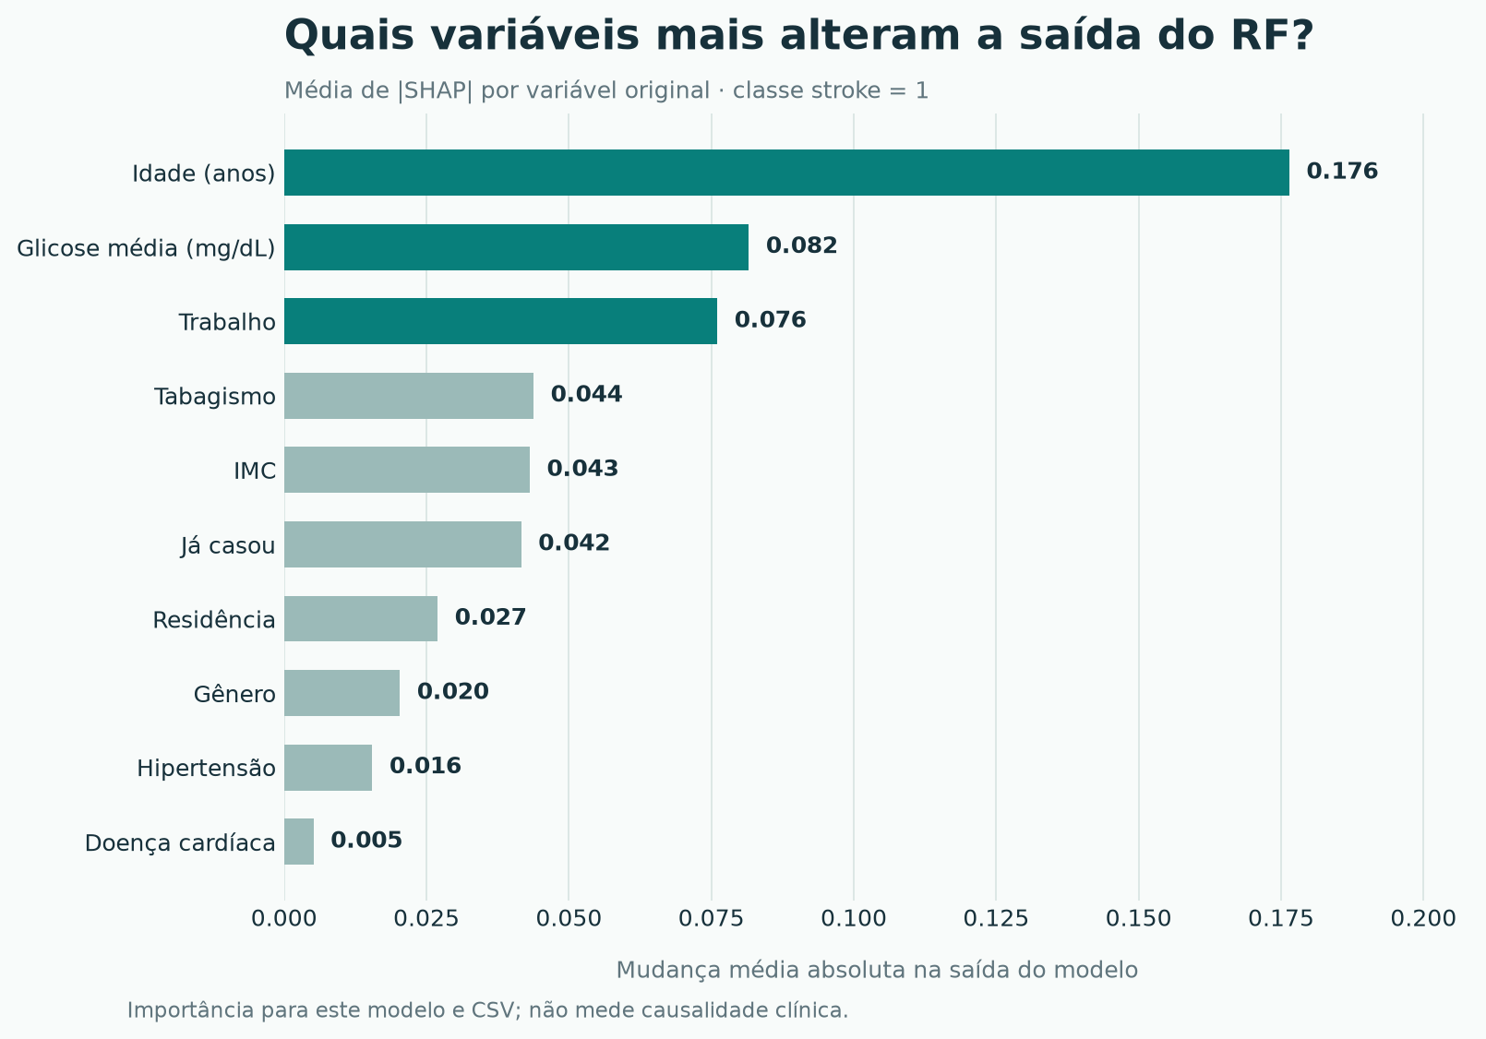
06 / EXPLICAÇÃO GLOBAL
07
Idade teve a maior contribuição média
0,176
idade
0,082
glicose média
Média de |SHAP| em 200 registros. Não é efeito causal.
Notes:
Tempo sugerido: 00:50 | Importância global
Fala sugerida: Na visão global, somei as contribuições das categorias de cada variável por registro e calculei a média dos valores absolutos. Idade aparece primeiro, seguida de glicose e tipo de trabalho. O gráfico mede quanto cada variável alterou a saída deste RF neste CSV; ele não mostra efeito causal ou risco clínico.
Fontes e detalhes: Fonte: projeto-python/results/importancia_shap.csv. Variáveis categóricas agrupadas por registro antes da média absoluta. Unidades na escala da saída do modelo.

Slide 8
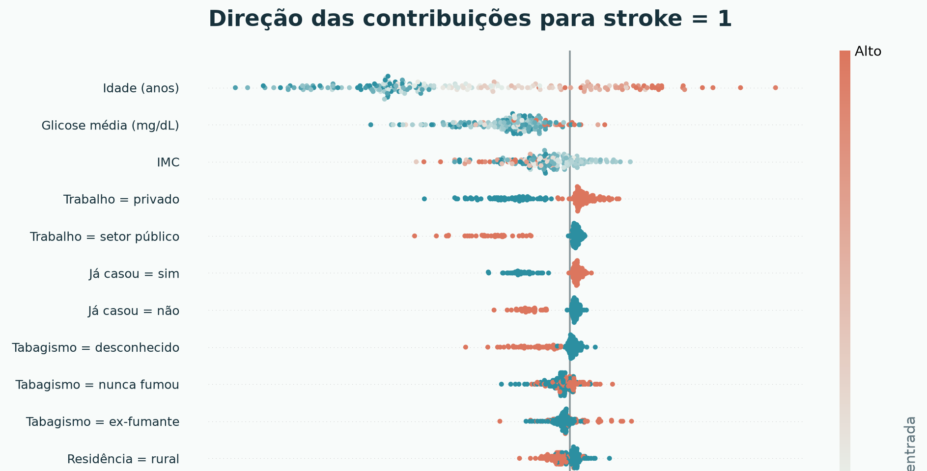
07 / EXPLICAÇÃO GLOBAL
08
Idades altas elevam a saída deste RF
1 ponto
é um registro do teste
Direita
aumenta a saída para stroke=1
Cor
representa o valor da entrada
Notes:
Tempo sugerido: 00:45 | Direção global
Fala sugerida: Cada ponto representa uma pessoa. À direita, a entrada aumenta a saída para AVC; à esquerda, reduz. A cor mostra o valor. Na linha da idade, valores altos ficaram predominantemente do lado positivo. Portanto, este RF aprendeu a elevar a previsão quando a idade é maior.
Fontes e detalhes: O slide recorta as primeiras linhas para legibilidade; gráfico completo no site e notebook. A dispersão mostra 22 colunas codificadas em 200 registros originais. A associação é do modelo, não uma conclusão causal.

Slide 9
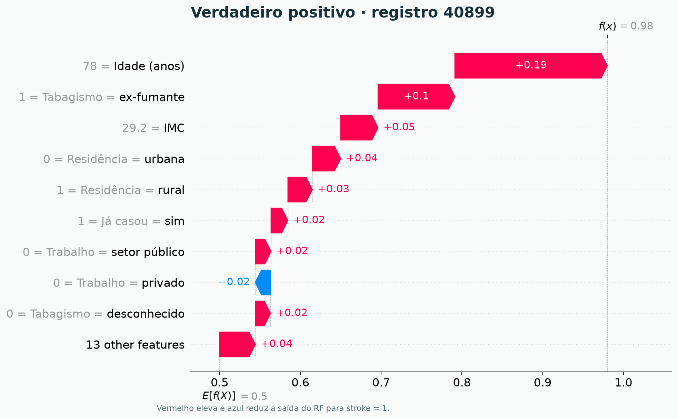
08 / EXPLICAÇÃO LOCAL
09
Um verdadeiro positivo: registro 40899
0,98
saída do RF
Idade e outras entradas elevaram a saída em relação ao valor-base.
Notes:
Tempo sugerido: 00:50 | Caso correto
Fala sugerida: Este caso tem rótulo 1 e o RF retornou 0,98. O waterfall parte do valor-base e soma contribuições como idade e outras entradas, até chegar à saída. O valor 0,98 não é uma probabilidade clínica calibrada de AVC futuro.
Fontes e detalhes: Registro original do teste; stroke=1 e previsão=1. A saída 0,98 não foi calibrada e não indica 98% de risco futuro. Gráfico: projeto-python/figures/shap_waterfall_verdadeiro_positivo.png

Slide 10
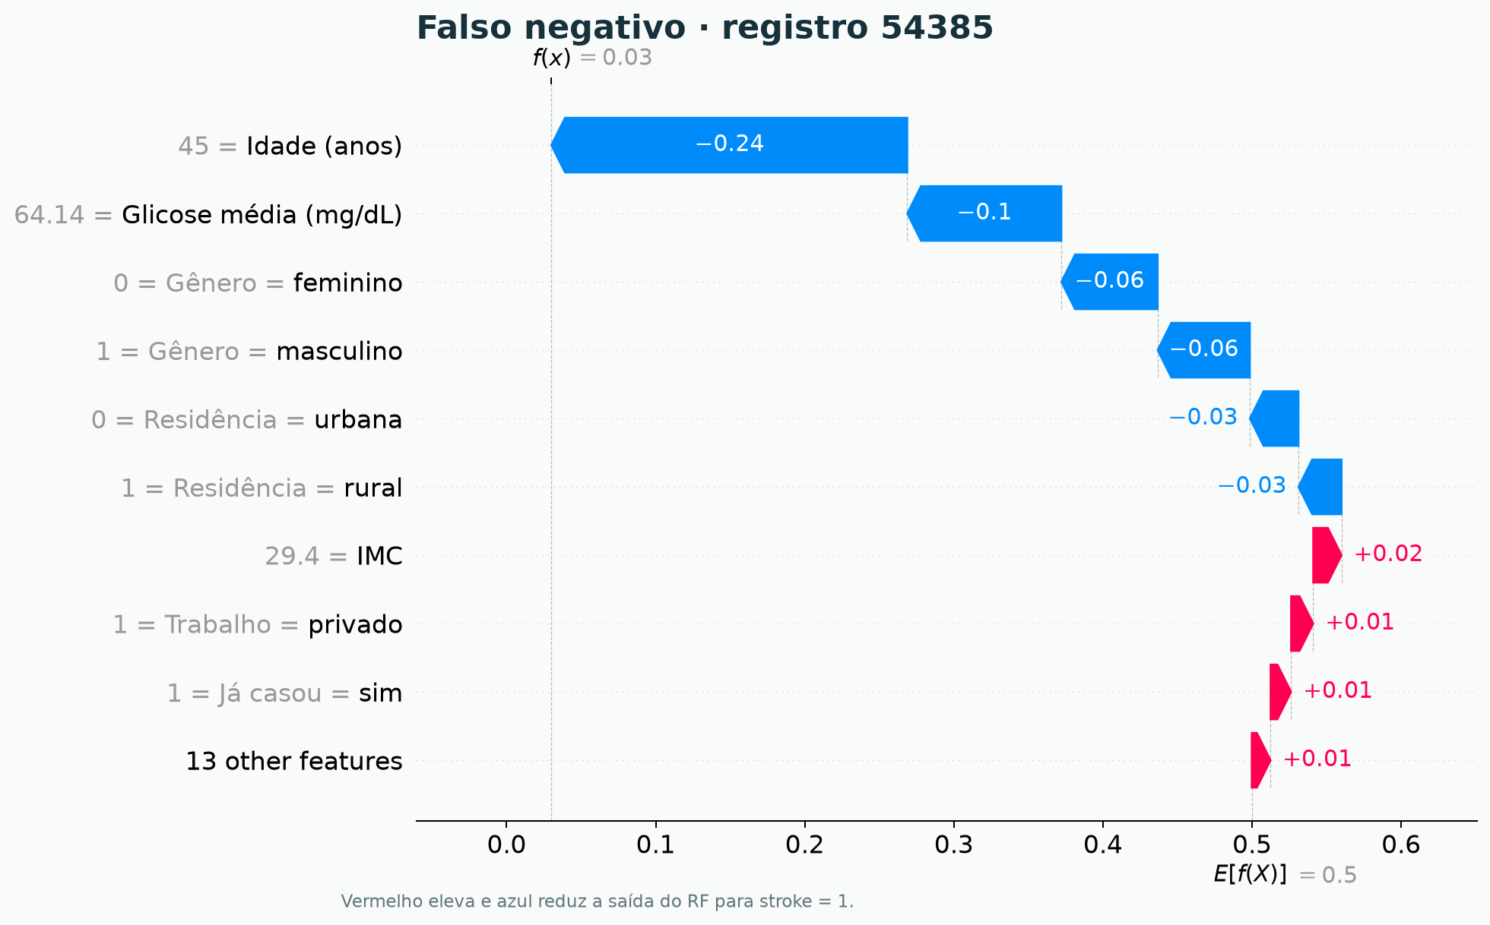
09 / EXPLICAÇÃO LOCAL
10
Um falso negativo: registro 54385
0,03
saída do RF
O rótulo era 1, mas o RF previu 0. SHAP explica esse erro.
Notes:
Tempo sugerido: 00:55 | Caso incorreto
Fala sugerida: Este caso mostra o ponto mais importante da extensão: o rótulo era 1, mas o RF previu 0, com saída 0,03. O SHAP revela quais entradas puxaram a saída para baixo. A explicação continua fiel à previsão, embora a decisão esteja errada. Isso permite investigar a falha do modelo.
Fontes e detalhes: Registro original do teste; stroke=1 e previsão=0. SHAP é fiel à saída do RF, inclusive no erro. Gráfico: projeto-python/figures/shap_waterfall_falso_negativo.png

Slide 11
10 / CONCLUSÃO
11
Explicação fiel. Previsão limitada.
O SHAP mostrou como o RF chegou a cada saída, inclusive quando errou.
Conquista técnica
Limite do estudo
Valor-base + SHAP = predict_proba
Baixo recall e origem incerta do CSV impedem uso clínico.
Notes:
Tempo sugerido: 00:45 | Conclusão
Fala sugerida: O projeto aplicou SHAP globalmente e em casos individuais, verificando matematicamente as contribuições. O RF teve baixa capacidade de detectar positivos, e o CSV tem limitações; não há base para uso clínico. O objetivo de explicabilidade foi atendido: podemos examinar como o RF chegou a cada saída, inclusive nos erros.
Fontes e detalhes: O projeto atingiu as entregas de explicação global e individual, com checagem de aditividade e painel de dez casos. A precisão preditiva e a validade externa permanecem limitadas.

Slide 12
REFERÊNCIAS 1 / 3
12
Fontes clínicas e artigo base
CENTERS FOR DISEASE CONTROL AND PREVENTION (CDC).
Risk factors for stroke. Atlanta: CDC, [s. d.]. Disponível em: https://www.cdc.gov/stroke/risk-factors/. Acesso em: 2 nov. 2026.
DRITSAS, Elias; TRIGKA, Maria.
Stroke risk prediction with machine learning techniques. Sensors, Basel, v. 22, n. 13, art. 4670, 2022. DOI: 10.3390/s22134670. Disponível em: https://doi.org/10.3390/s22134670. Acesso em: 2 nov. 2026.
Notes:
Referências: exibir sem leitura integral durante a fala.
Referências em sequência alfabética, conforme ABNT NBR 6023:2025. Fontes: https://www.cdc.gov/stroke/risk-factors/ ; https://doi.org/10.3390/s22134670 .

Slide 13
REFERÊNCIAS 2 / 3
13
Dataset e análise de procedência
FEDESORIANO.
Stroke Prediction Dataset. Kaggle, [s. d.]. Dataset. Disponível em: https://www.kaggle.com/datasets/fedesoriano/stroke-prediction-dataset. Acesso em: 2 nov. 2026.
GIBSON, Alexander D. et al.
Evidence of unreliable data and poor data provenance in clinical prediction model research and clinical practice. BMC Medicine, London, v. 24, art. 386, 2026. DOI: 10.1186/s12916-026-04981-y. Disponível em: https://doi.org/10.1186/s12916-026-04981-y. Acesso em: 2 nov. 2026.
Notes:
Referências: exibir sem leitura integral durante a fala.
Dataset: https://www.kaggle.com/datasets/fedesoriano/stroke-prediction-dataset . Estudo de procedência: https://doi.org/10.1186/s12916-026-04981-y .

Slide 14
REFERÊNCIAS 3 / 3
14
Método SHAP e código do projeto
LUNDBERG, Scott M.; LEE, Su-In.
A unified approach to interpreting model predictions. In: ADVANCES IN NEURAL INFORMATION PROCESSING SYSTEMS 30, 2017. Disponível em: https://papers.nips.cc/paper/2017/hash/8a20a8621978632d76c43dfd28b67767-Abstract.html. Acesso em: 2 nov. 2026.
OLIVEIRA JUNIOR, Erasmo Nascimento.
XAI AVC SHAP: Random Forest e explicabilidade para AVC. GitHub, 2026. Disponível em: https://github.com/Erasmojuniordev/xai-avc-shap. Acesso em: 2 nov. 2026.
Notes:
Referências: exibir sem leitura integral durante a fala.
Artigo original do SHAP: https://papers.nips.cc/paper/2017/hash/8a20a8621978632d76c43dfd28b67767-Abstract.html . Código: https://github.com/Erasmojuniordev/xai-avc-shap .

